Slide 1
«Новые воспитательные технологии в образовательной системе МАОУ гимназии № 2: проекты РДШ»
СЕКЦИЯ :«Российское движение школьников»
Данилкина Вера Борисовна,
заместитель директора по УВР

Slide 2
Рабочая программа воспитания (рассмотрена на педагогическом совете Дата 23.12.2020, протокол № 3 утверждена 24.12.2020, приказ № 65/1)
Модули: «Классное руководство»
«Курсы внеурочной деятельности»
«Работа с родителями»
«Профориентация»
«Детские общественные объединения»

Slide 3
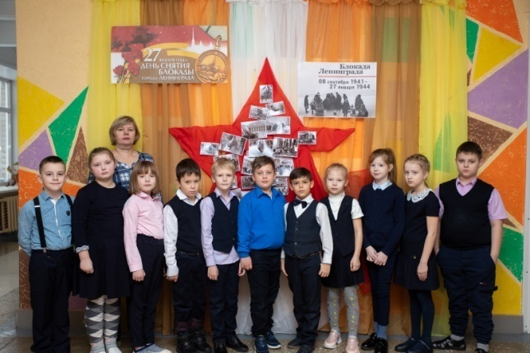
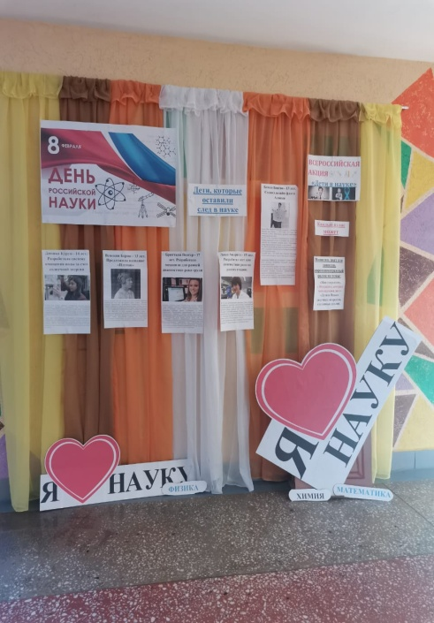
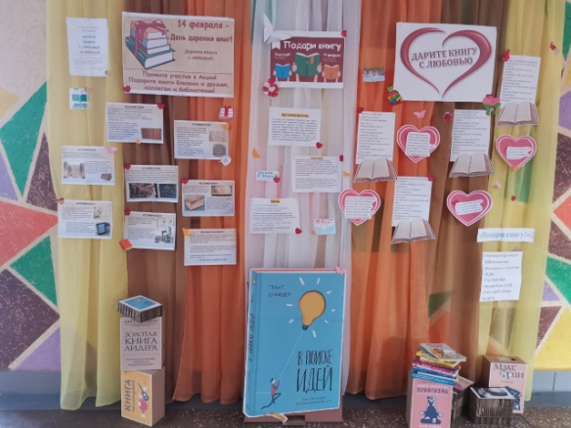
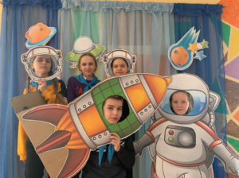
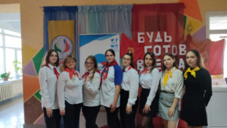
Дни единых действий
чек лист

Slide 4
«Классные встречи»
115 лет гимназии
в каждом классном коллективе не менее
5 встреч с выпускниками, учителями
2020-2021
2021-2022

Slide 5
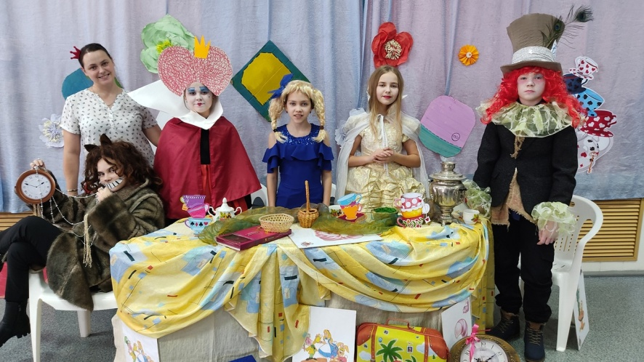
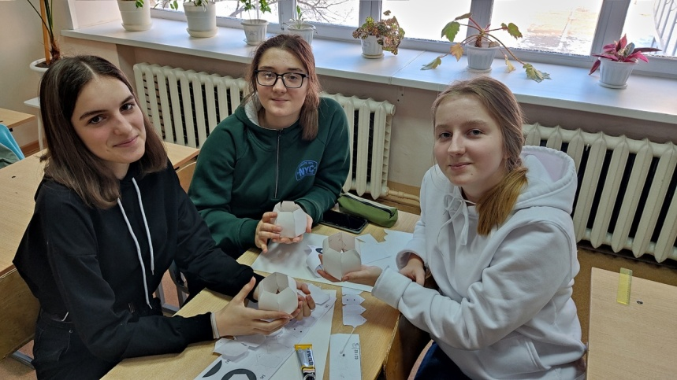
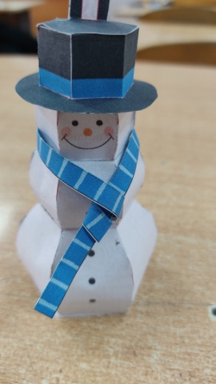
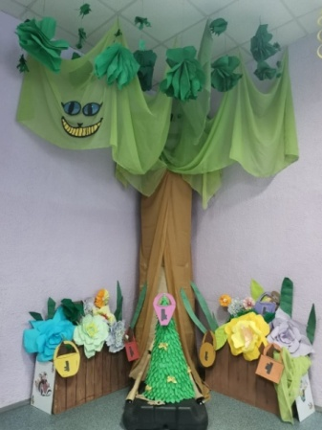
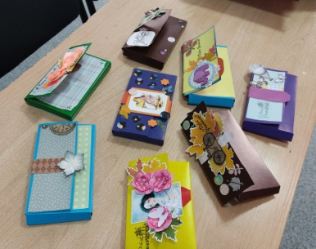
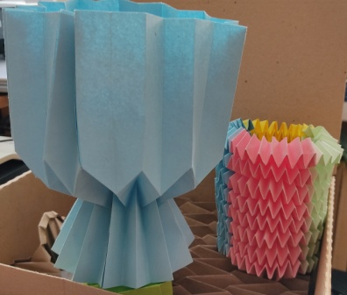
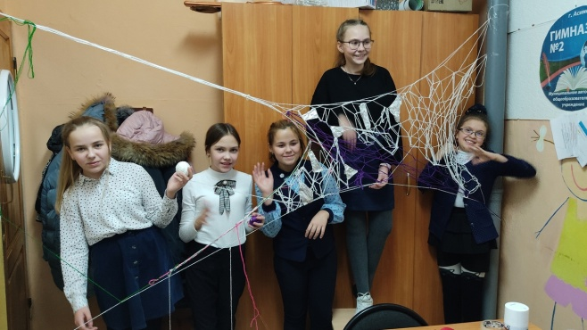
«Творческая мастерская и творческая лаборатория»

Slide 6
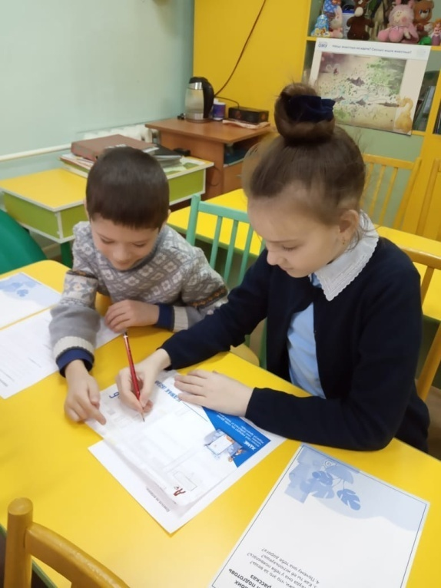
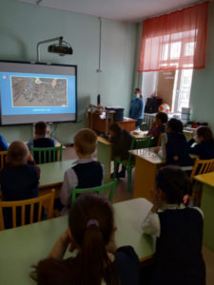
Месячник для начальных классов в сфере краеведения

Slide 7
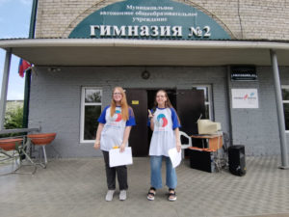
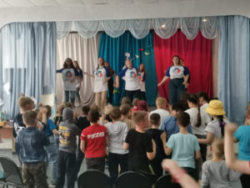
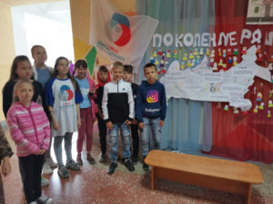
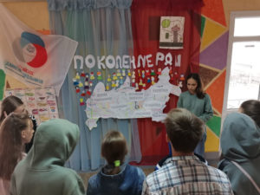
Профильная смена «Поколение РДШ»

